Slide 1
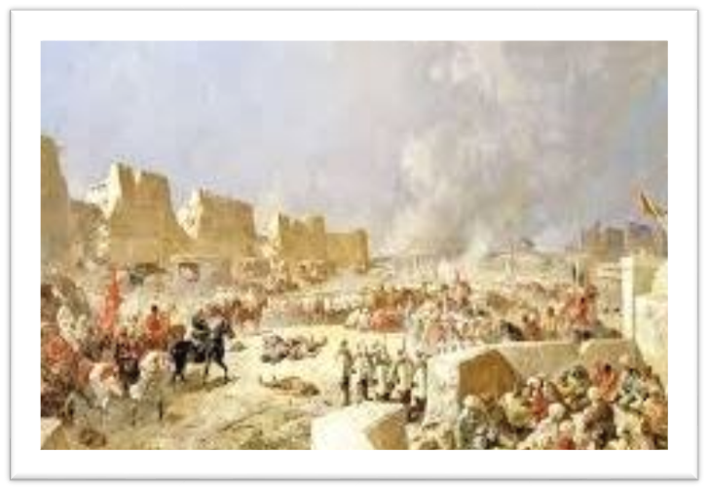
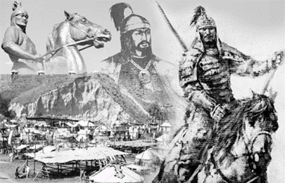
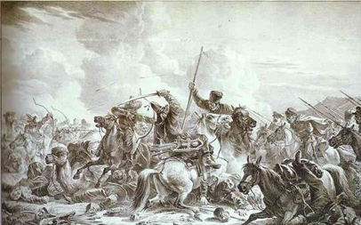
https://www.youtube.com/watch?v=p9CexAqM80o
Аз дегенде маңызды деп санаған 5 мағлұматты дәптерге көшіріп алыңыз.
Сол мағлұматтар арқылы бүгінгі тақырыпты анықтап көріңіз

Slide 2
САБАҚ ТАҚЫРЫБЫ:
1836-1838 жылдардағы Бөкей Ордасындағы қазақтардың көтерілісі
(1-сабақ)

Slide 3
Оқу мақсаты:
7.3.1.5 – халықтың отаршылдыққа қарсы ұлт-азаттық күресінің себеп-салдарын анықтау;
7.3.1.6 – ұлт-азаттық көтеріліс басшыларының рөліне баға беру

Slide 4
Бағалау критерийі:
Қолдану- Тарихи оқиғаның орның картаға түсіреді;
Сыни ойлау мен талдау- Көтерілістің бастауын,барысын, нәтижесін, тарихи маңызын талдайды;
Бағалау- Көрініс басшыларын бағалайды;

Slide 5

Зерттеу сұрақтары:
Исатай мен Махамбеттің ортақ идеясы қандай болды?

Slide 6
Көтерілістің шығу себептері:
Алым-салықтың көбеюі
Ақсүйектердің озбырлығы
Отаршылық қысымнан туындаған жердің жетіспеушілігі
Жәңгір ханның әділетсіз саясаты
Ең шұрайлы жерлерді помещиктер мен байлардың өзара бөлісіп алуы
Тартып алған жерлерді қазақ шаруаларына көтерінкі бағамен жалға беру
Қазақ шаруаларының өзеннең өтіп ,жағалаудағы жерлерді пайдалануға тыйым салуы

Slide 7
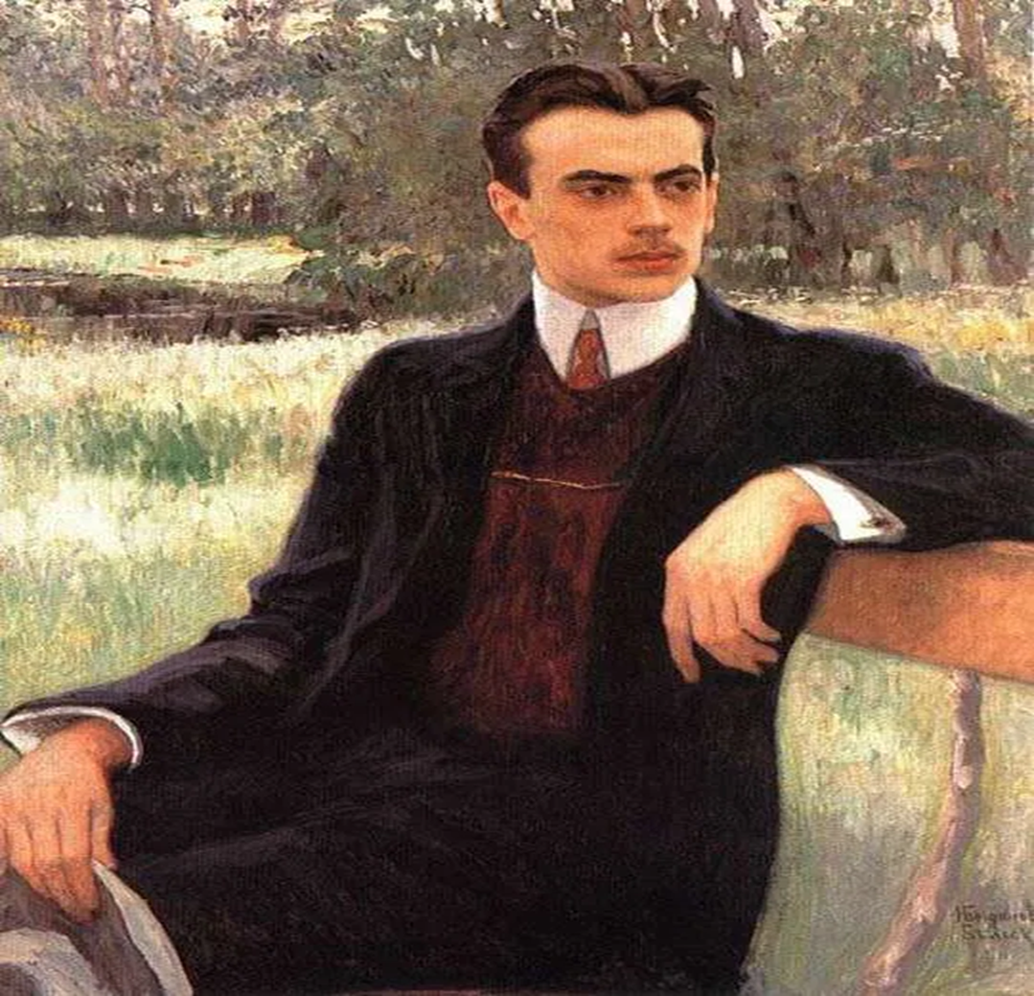
Орыс помещигі: Юсупов

Slide 8
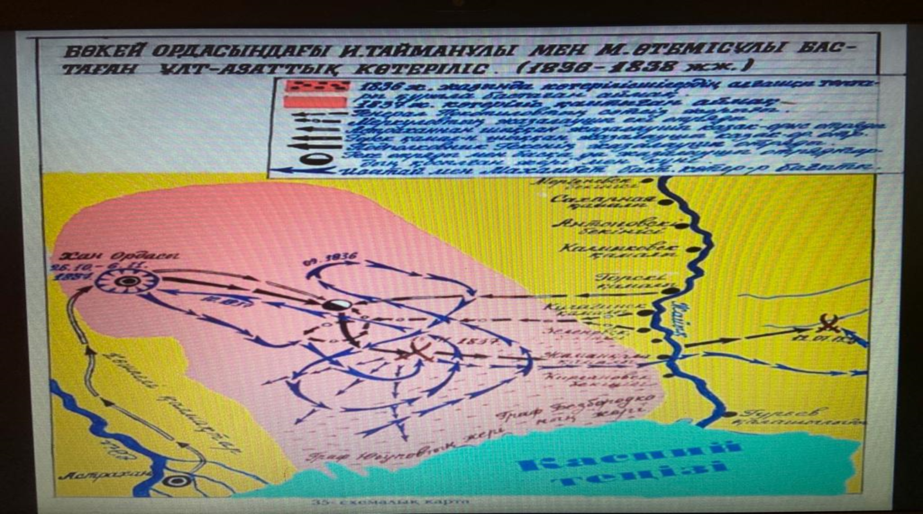

Slide 9
Мәтінмен жұмыс (10мин)
1-топ. Көтеріліс не себепті дәл осы уақытта болғаны мен қамтыған аймағы және тарихи тұлғаларды анықтайды.
Дескриптор:
-Көтеріліс қамтыған аумақты картада көрсетеді;
-Көтерілістің басталуына сылтау болған оқиға мен 2 тарихи тұлғаға сипаттама береді;
-Көтерілістің Бөкей Ордасы территориясын ғана қамтығанын 2 дәлел келтіреді

Slide 10

2-топ. Көтерілістің алғышарттары, басталу себептері, көтерілісшілердің мақсаты мен қозғаушы күштерін анықтайды.
Дескриптор:
-Көтерілістің алғышарттарын анықтайды;
-Көтерілістің 3-4 себебін атайды;
-Көтерілістің қозғаушы күштерін анықтайды;
-Көтерілісшілердің мақсатын сипаттайды;
-Көтерілістің басталуына түрткі болған жағдайды түсіндіреді.

Slide 11
3-топ. Көтерілістің кезеңдері, барысы, негізгі ошақтары
Дескриптор:
-Көтерілістің негізгі кезеңдерін көрсетеді;
-Шайқас болған негізгі ошақтарды анықтайды;
-Көтерілісті басуға жіберілген жазалау отрядтары туралы әнгімелейді;
-Көтерілістің үдеуі қандай өзгерістерге әкелгенін талдайды.

Slide 12
4-топ. Көтерілістің нәтижесі, жеңілу себептері мен тарихи маңызы
Дескриптор:
-Көтерілістің нәтижесін анықтайды;
-Көтерілістің жеңілу себептерін атайды;
-Көтерілістің тарихи маңызын түсіндіреді;
Көтерілісшілердің түпкі мақсаты неге орындалмағанын талдайды

Slide 13
Интерпретация
«Исатай мен Махамбетті қандай ортақ идея біріктірді?»
-Исатай мен Махамбетті ..... біріктірді
Исатай мен Махамбеттің ортақ идеясы...
Бірінші .....
Екінші .....
Үшінші .....
Бұл оқиға/тұлға маңызды болды, өйткені...
Бұл оқиғаның салдары...

Slide 14


